Slide 1

S
Home
UIT Student Card
Information
Contact
ENG
Import Image
Student information:
Name:
ID:
Class:
Year:
Student Image:
Import image
Retrieve

Slide 2
S
Home
UIT Student Card
Information
Contact
ENG
VIE
…
Import Image
Student information:
Name:
ID:
Class:
Year:
Student image:
Import image
Retrieve

Slide 3
S
Trang chủ
Thẻ sinh viên UIT
Thông tin
Liên lạc
VIE
Ảnh đầu vào
Thông tin sinh viên:
Họ và tên:
MSSV:
Lớp học:
Niên khóa:
Ảnh sinh viên:
Nhập ảnh
Trích xuất

Slide 4
S
Trang chủ
Thẻ sinh viên UIT
Thông tin
Liên lạc
VIE
ENG
…
Ảnh đầu vào
Thông tin sinh viên:
Họ và tên:
MSSV:
Lớp học:
Niên khóa:
Ảnh sinh viên:
Nhập ảnh
Trích xuất

Slide 5
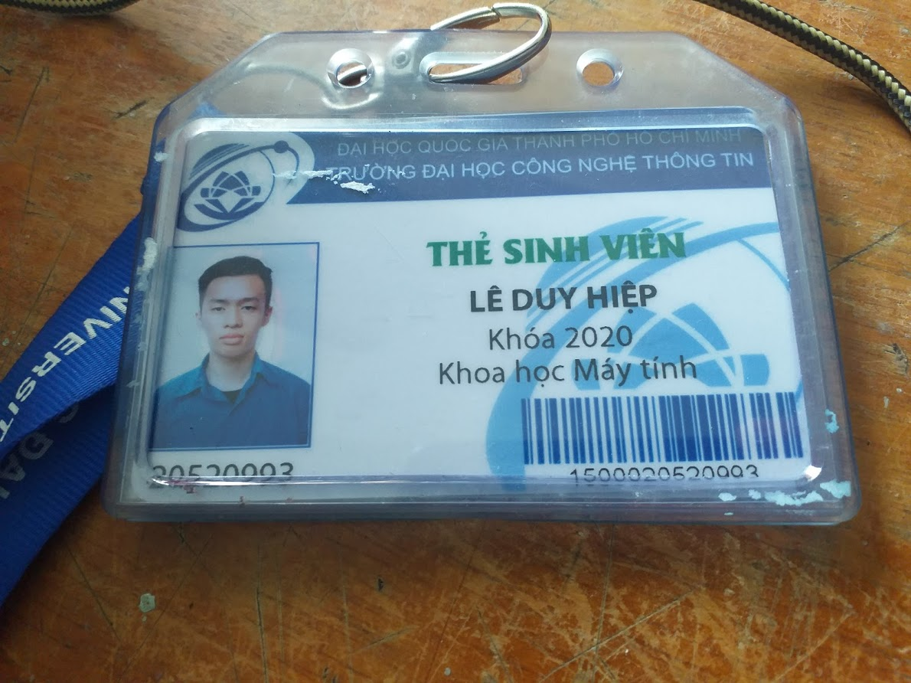
S
Home
UIT Student Card
Information
Contact
ENG
Import image
Student information:
Name:
ID:
Class:
Year:
Student image:
Import image
Retrieve

Slide 6
S
Trang chủ
Thẻ sinh viên UIT
Thông tin
Liên lạc
VIE
Ảnh đầu vào
Thông tin sinh viên:
Họ và tên:
MSSV:
Lớp học:
Niên khóa:
Ảnh sinh viên:
Nhập ảnh
Trích xuất

Slide 7
S
Home
UIT Student Card
Information
Contact
ENG
Import image
Student information:
Name:
LÊ DUY HIỆP
ID:
20520993
Class:
Khoa học Máy tính
Year:
Khóa 2020
Student image:
Import image
Retrive

Slide 8
S
Trang chủ
Thẻ sinh viên UIT
Thông tin
Liên lạc
VIE
Ảnh đầu vào
Thông tin sinh viên:
Họ và tên:
LÊ DUY HIỆP
MSSV:
20520993
Lớp học:
Khoa học Máy tính
Niên khóa:
Khóa 2020
Ảnh sinh viên:
Nhập ảnh
Trích xuất

Slide 9

S
Home
UIT Student Card
Information
Contact
ENG
Import image
Student information:
No import image
Name:
ID:
Class:
Year:
Student image:
Import image
Retrieve

Slide 10
S
Trang chủ
Thẻ sinh viên UIT
Thông tin
Liên lạc
VIE
Ảnh đầu vào
Thông tin sinh viên:
Chưa có hình ảnh đầu vào
Họ và tên:
MSSV:
Lớp học:
Niên khóa:
Ảnh sinh viên:
Nhập ảnh
Trích xuất

Slide 11
Add image => if multiple UITCard => response “must just one UITCard at image to retrieve information”

